Slide 1
Lärande för hållbar utveckling - Utbildning har av FN pekats ut som ett av de viktigaste medlen för att nå en hållbar utveckling och har en central roll i Agenda 2030. - Utbildning gör det möjligt att förstå de globala utmaningarna, agendans innehåll och syfte och hur olika aktörer kan påverka utvecklingen. - För genomförandet av delmål 4.7 och agenda 2030 som helhet ses elever och lärare som viktiga aktörer för genomförandet.

Slide 2
Skolinspektionens granskning 2022

Slide 3
Varför gjordes granskningen?
Kunskapen om hur lärande för hållbar utveckling i sin helhet tillämpas i svensk skola är begränsad. Skolinspektionen har därför valt att granska 7-9 -skolors arbete med lärande för hållbar utveckling.
Avsikten var bland annat att skapa mer kunskap om läget.

Slide 4
Genomförande
Under våren 2022
30 skolor spridda över landet
Intervjuer med elever ( i grupper)
Intervjuer med lärare (i grupper)
Intervjuer med rektorer (enskilt)
Dokumentstudier

Slide 5
Granskningens iakttagelser är uppdelade i tre områden
Elevernas möjlighet till delaktighet och inflytande i de delar av utbildningen som berör hållbar utveckling.
Rektors styrning för samsyn, delaktighet och samverkan i arbetet med lärande för hållbar utveckling.
Lärares kunskaper om hållbar utveckling samt lärande för hållbar utveckling i utbildningen de genomför.

Slide 6
Vad bedöms vara centralt inom området lärande för hållbar utveckling?
Att främja elevernas vilja och förmåga att påverka utvecklingen i en hållbar riktning samt att ge eleverna handlingskompetens för detta.
Handlingskompetens: av forskning definierat som en förmåga, baserad på kritiskt tänkande, att tillsammans med andra människor ta ansvar och agera för en bättre värld. En förmåga att göra reflekterade och självständiga val.

Slide 7
Vad behövs för att ge denna handlingskompetens?
Många och mångsidiga belysningar av ekonomiska, sociala och ekologiska förhållanden och förlopp integreras med hjälp av ämnesövergripande arbetssätt
Kartläggning av målkonflikter och synergier mellan olika intressen och behov.
Att innehållet spänner över lång sikt från dåtid till framtid och från det globala till det lokala
Användning av demokratiska arbetssätt som ger eleverna inflytande över utbildningens form och innehåll
Att lärandet är verklighetsbaserat och med nära och täta kontakter med natur och samhälle
Att lärandet inriktas mot problemlösning, stimulerar till kritiskt tänkande och handlingsberedskap

Slide 8
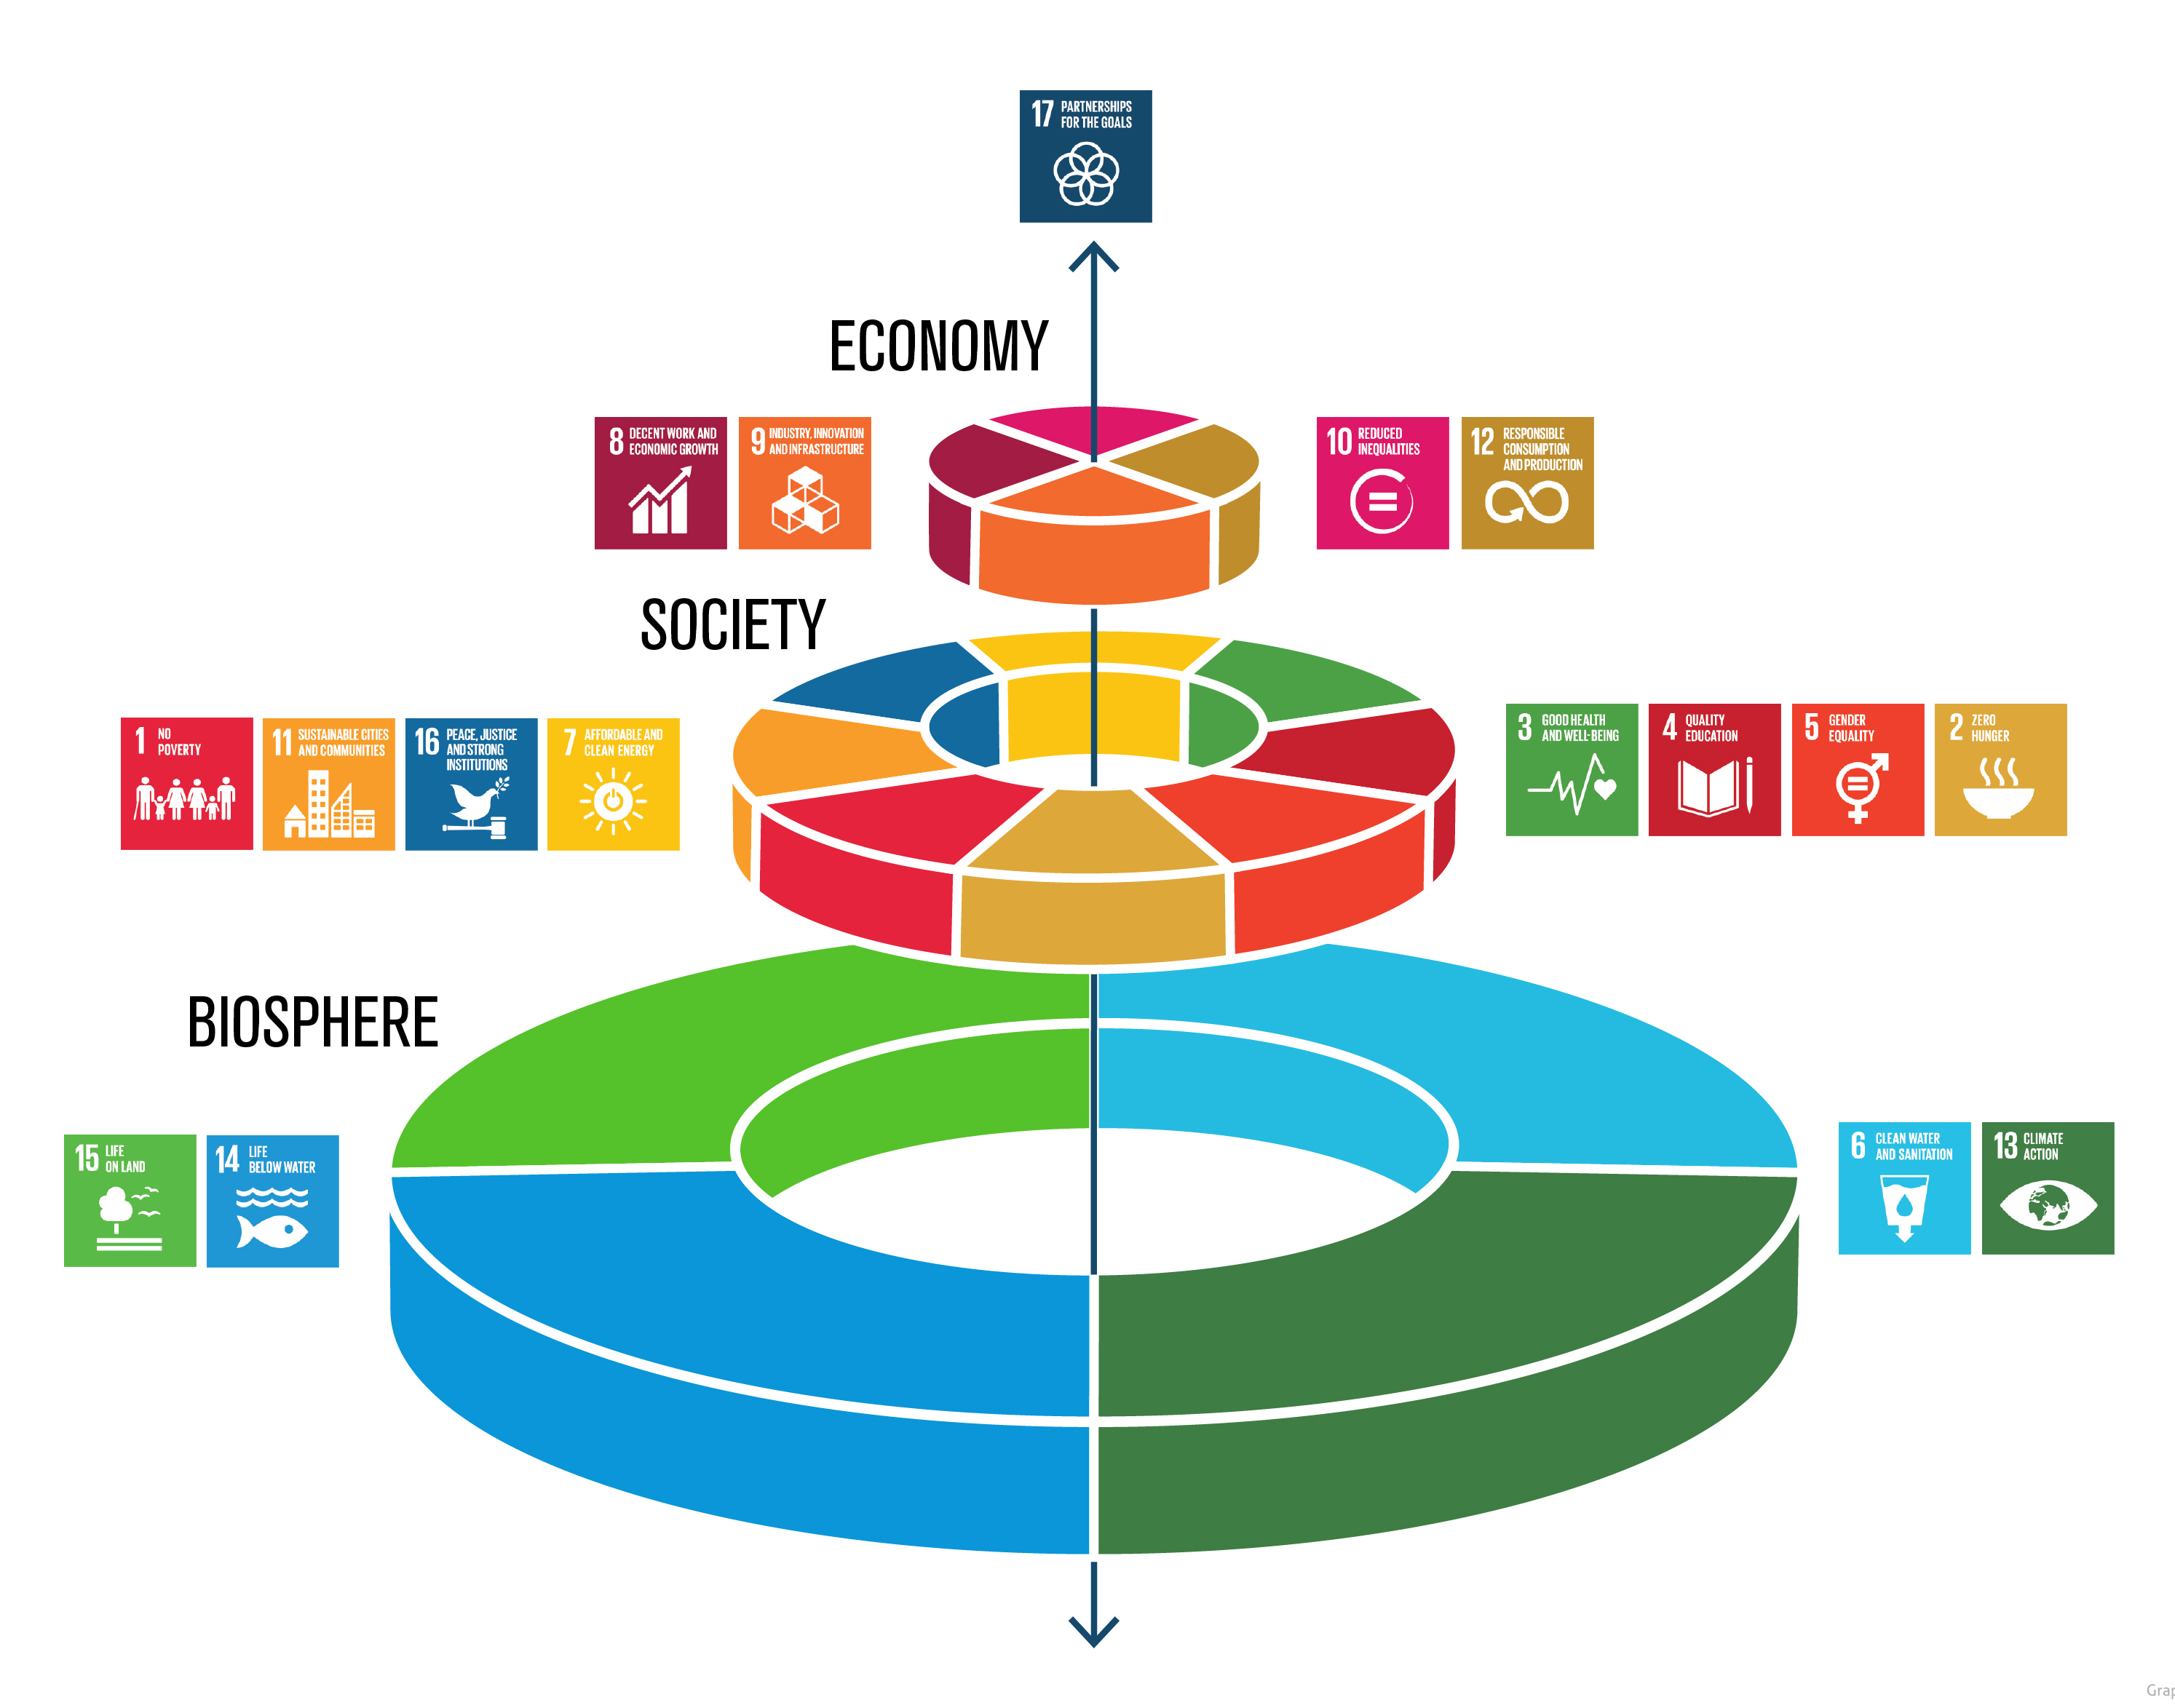
Holistisk syn
Holism – allt hänger ihop
De ekologiska, sociala och ekonomiska dimensionerna måste bli synliga för eleverna så att de får en förståelse för hur de förhåller sig till varandra.
I forskning uttrycks detta som att lärarna behöver presentera en holistisk syn på hållbar utveckling för eleverna. För att göra detta blir det viktigt med ämnesövergripande samverkan

Slide 9
Pluralistisk syn
Pluralistiskt förhållningssätt – en mångfald av åsikter och perspektiv
Ett pluralistiskt förhållningssätt tränar elevernas kritiska tänkande och inkluderar hållbarhetsfrågor utifrån olika perspektiv och intressen. Det finns sällan ETT rätt svar eller EN enkel lösning.
När läraren i undervisningen har ett pluralistiskt förhållningssätt används en mångfald av åsikter, värden och perspektiv för att belysa hållbarhetsfrågor och de intressekonflikter som ryms inom dem. Det finns inte bara ett rätt svar.

Slide 10
Tid
Mycket tid behövs för att ge elever grundläggande kunskaper i områden relaterade till hållbarhetsfrågor för att de ska kunna utveckla egna resonemang.
Lärare behöver tid för att hålla sig kunskapsmässigt uppdaterade samt för att säkerställa att undervisningen baseras på vetenskaplig grund.
Ämnesövergripande undervisning upplevs som tidskrävande samtidigt som organisation för och tid till samverkan över ämnesgränserna saknas.

Slide 11
Stoffträngsel
Svårt att få plats med undervisning inom hållbar utveckling för de ämnen som INTE har det i sitt centrala innehåll.
Svårt att få elever att fokusera på kunskap som inte är direkt betygsgrundande.
Stoffträngsel i de ämnen som har hållbar utveckling i det centrala innehållet.
Det holistiska perspektivet missgynnas av att de olika inriktningarna på Hållbar utveckling finns i olika ämnens centrala innehåll.

Slide 12
Pojkar och flickor
Lärare och rektorer påtalar att flickor har både högre kunskaps- och engagemangsnivå jämfört med jämnåriga pojkar. De uttrycker även att flickor för mer utvecklade resonemang och är mer pålästa.
För att motverka dessa skillnader uttrycker många lärare att de måste arbeta aktivt med:
Pojkars attityd till studier - motverka antipluggkultur
Att använda både diskussioner där man behöver goda förkunskaper inom området (gagnar generellt flickor) och diskussioner där man inte behöver det (gagnar generellt pojkar)
Att aktivt stötta pojkar i att utveckla sin resonerande förmåga.

Slide 13
Utvärdering
Skolornas utvärdering skiljer sig mycket åt:
- Syftar ofta till att ta reda på hur undervisningen behöver förändras/förbättras
- Stora variationer på uppföljning och presentation av utvärderingens resultat för eleverna.
Görs sällan och ibland med hjälp av digitala verktyg
- Mycket få elever får möjligheten att utvärdera sin egen insats samt de arbetsmetoder de har använt.

Slide 14
Skolinspektionens bedömning:
3 av 30 granskade skolor når hög kvalitet i sitt arbete med lärande för hållbar utveckling utifrån de kriterier som använts i granskningen.
Många skolor har ett fungerande arbete, men saknar ett övergripande och sammanhållande arbete som främjar elevernas handlingskompetens.
På en majoritet av skolorna saknas en gemensam förståelse av vad lärande för hållbar utveckling är och hur skolan ska arbeta med det.
Det finns tecken på att många lärare behöver mer kunskap om lärande för hållbar utveckling.
På bara tre av skolorna har rektorerna tagit reda på lärarnas behov av kompetensutveckling inom området.
Eleverna får mycket oftare möjlighet till inflytande över undervisningens form än dess faktiska innehåll. Bara i mycket liten utsträckning får eleverna möjlighet att påverka innehållet så att det rör sig runt frågor som väcker elevernas intresse och engagemang.
Det är ovanligt med fungerande samverkan mellan olika yrkeskategorier i skolan inom hållbar utveckling.

Slide 15
Reflektion
I forskning framhålls att lärare behöver få utrymme att reflektera över undervisningen kopplat till lärande för hållbar utveckling, eftersom det kan finnas många utmaningar i dessa undervisningssituationer.
Utbyte med andra lärare både inom samma ämnesansvar samt andra lärarkategorier är viktigt.
Ett verkligt utbyte mellan skolan och det omgivande samhället är viktigt - där eleverna inte bara är mottagare av information, utan också får vara aktiva och delta tillsammans med företag, kommunen eller andra organisationer.
Samsyn och samverkan på hela skolan angående hållbar utveckling påverkar undervisningen positivt.

Slide 16
Framtidsutsikter…
En mer uttalad styrning kan främja arbetet med lärande för hållbar utveckling
Skolinspektionen ser att det kan bli nödvändigt med en mer omfattande styrning av arbetet med hållbar utveckling – detta gäller i första hand det övergripande arbetet som ger helhetsperspektiv och binder samman utbildningens innehåll och form.

